Slide 1
ORACLE_19c_Linux 설치 가이드
Vmware에 Oracle Linux 8설치
Oracle Linux 8 에 Oracle19c 설치
한국폴리텍대학 광명융합기술교육원 데이터분석과
2021학년 2160340104 이해니

Slide 2
(1) Vmware에 Oracle Linux 8설치
가상머신에 Oracle DBMS 에 깔릴 OS 환경을 구축한다.

Slide 3
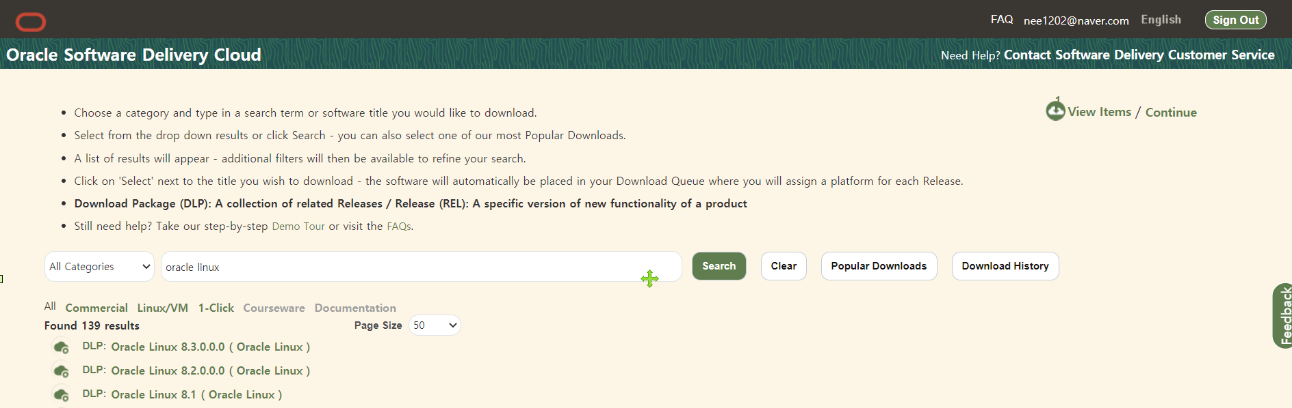
1. Oracle Linux 8 다운로드
https://edelivery.oracle.com/ 에서 Oracle Linux8 검색

Slide 4
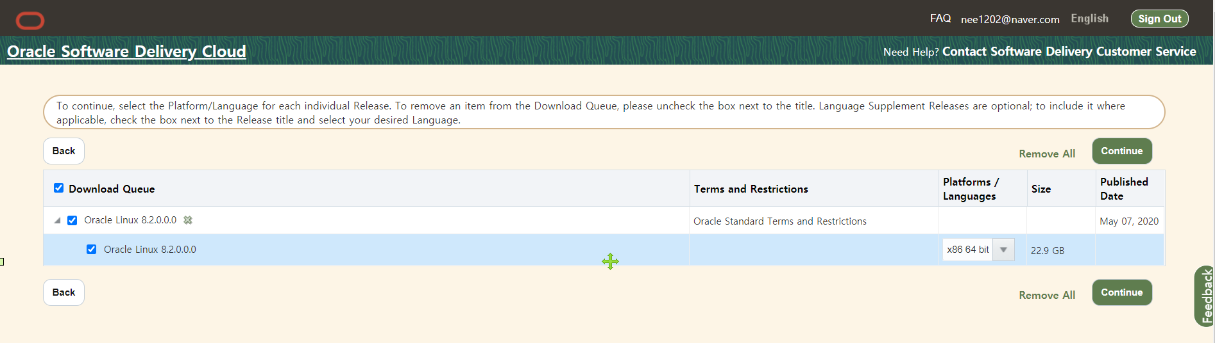
1. Oracle Linux 8 다운로드
아래 항목 다운로드

Slide 5
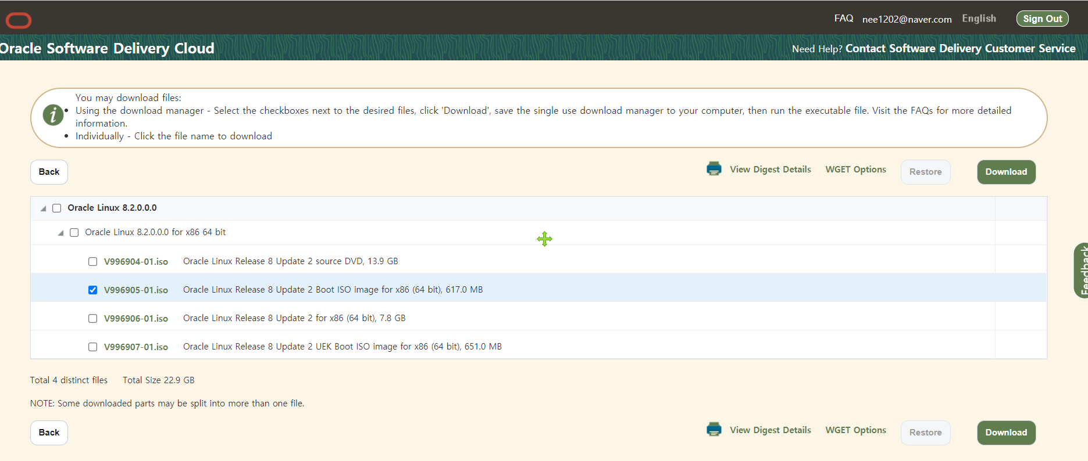
1. Oracle Linux 8 다운로드
아래 항목 다운로드

Slide 6
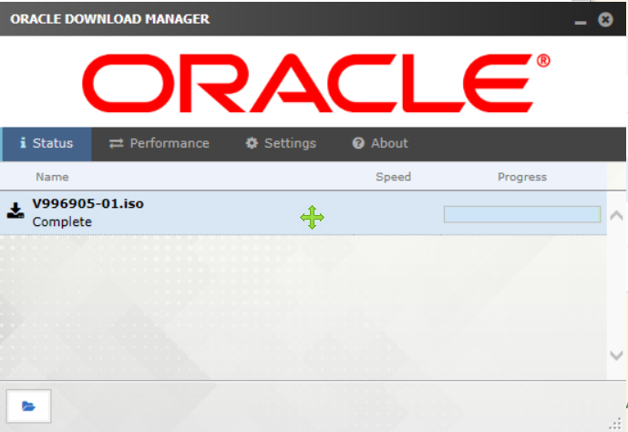
1. Oracle Linux 8 다운로드
다운로드된 exe 파일 실행

Slide 7
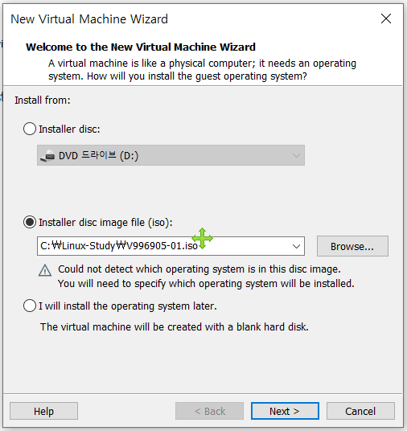
2. VMware 에 Oracle Linux 8 설치
새로운 가상머신 설치

Slide 8
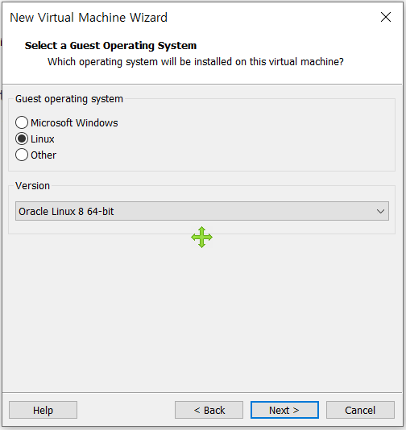
2. VMware 에 Oracle Linux 8 설치
다운받은 Oracle Linux 파일 불러오기

Slide 9
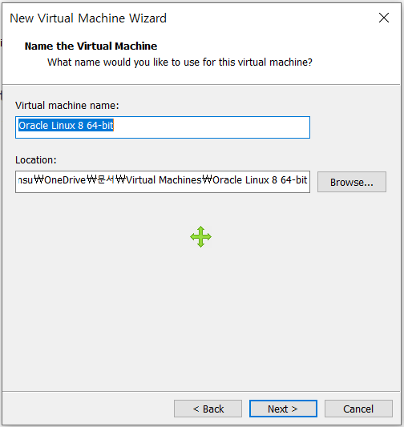
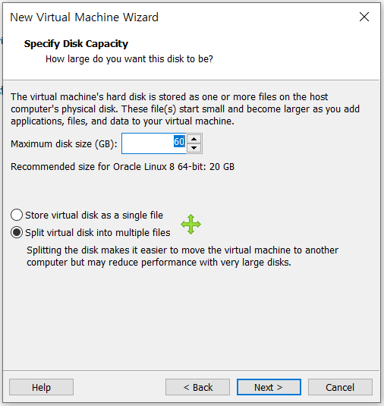
2. VMware 에 Oracle Linux 8 설치
아래 vmware가 만들어질 파일의 저장 공간은 60GB정도로 넉넉한게 좋다.

Slide 10
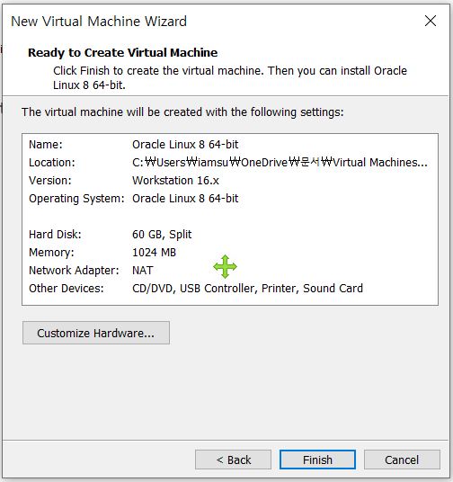
2. VMware 에 Oracle Linux 8 설치
Customize 클릭

Slide 11
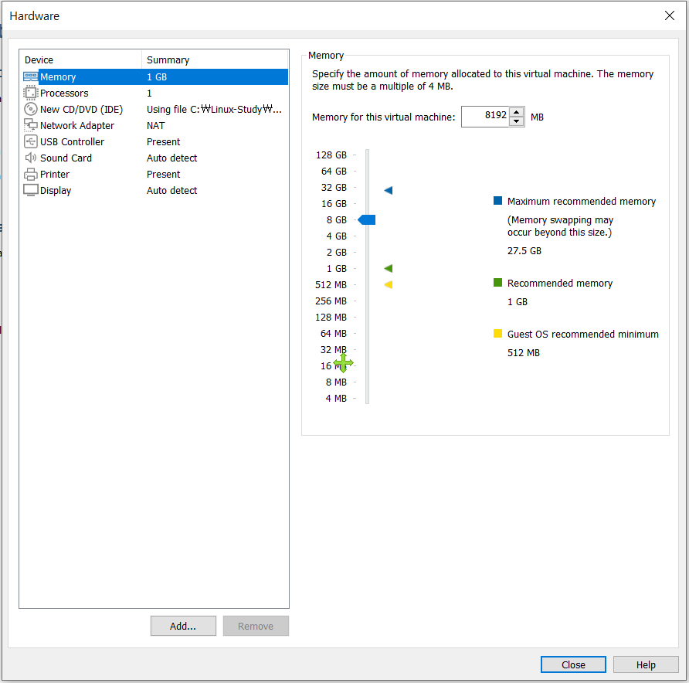
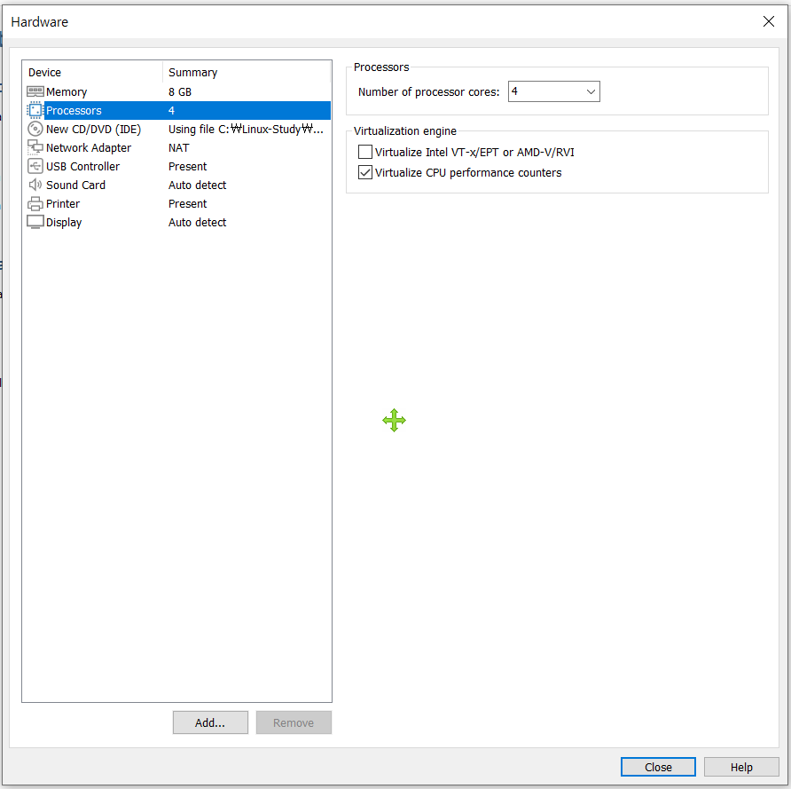
2. VMware 에 Oracle Linux 8 설치
설정

Slide 12
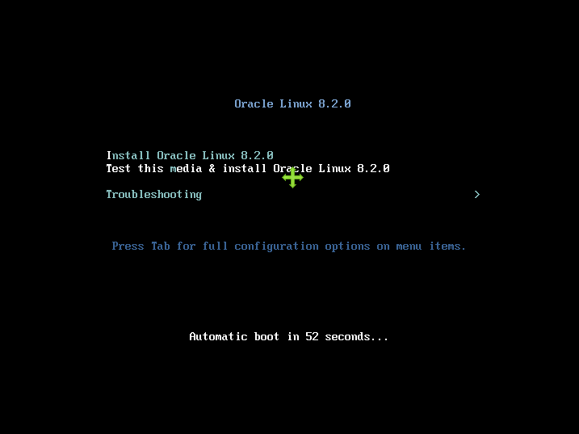
3. Oracle Linux 8 설치
만들어진 Oracle Linux 실행

Slide 13
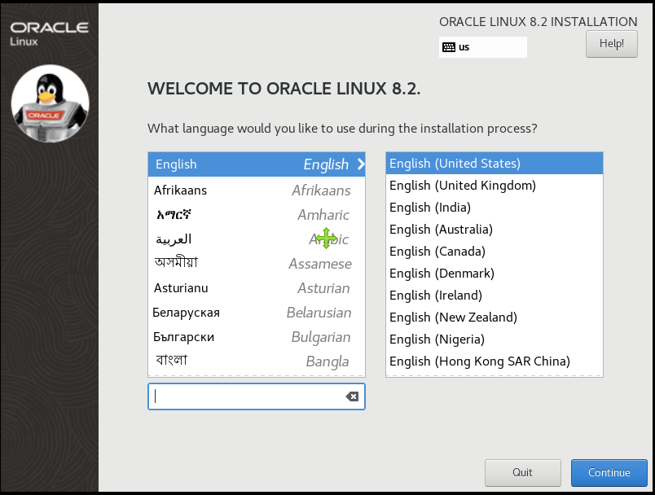
3. Oracle Linux 8 설치
English 선택

Slide 14
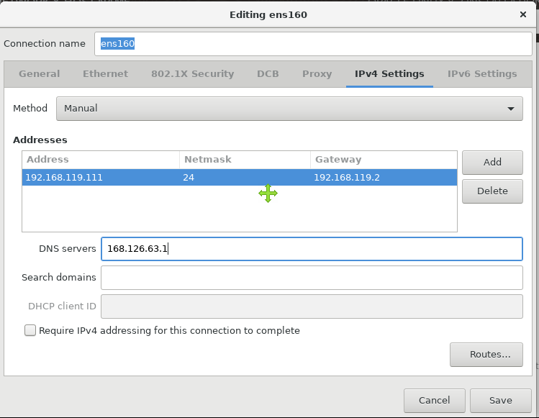
3. Oracle Linux 8 설치
IP 고정

Slide 15
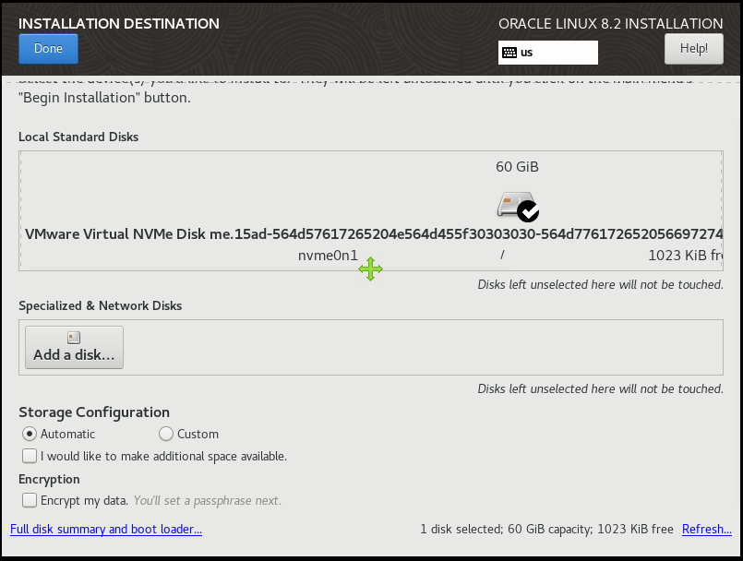
3. Oracle Linux 8 설치
refresh 클릭

Slide 16
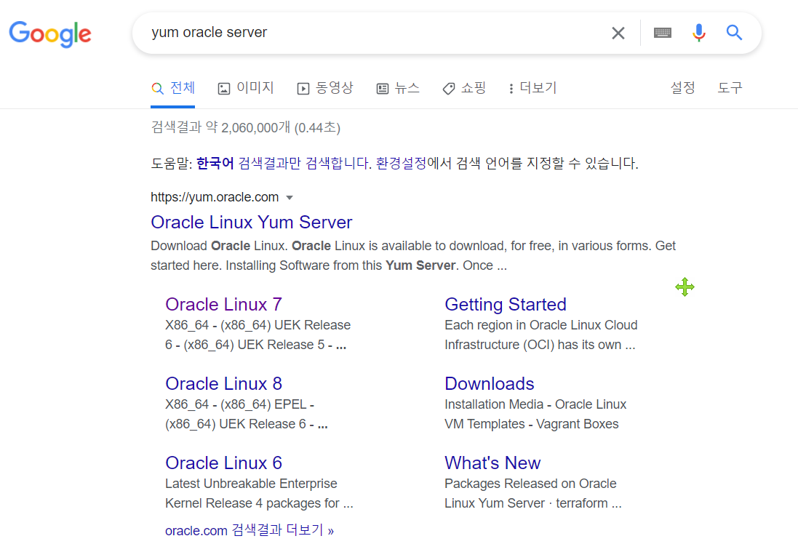
3. Oracle Linux 8 설치
구글에서 yum oracle server 검색

Slide 17
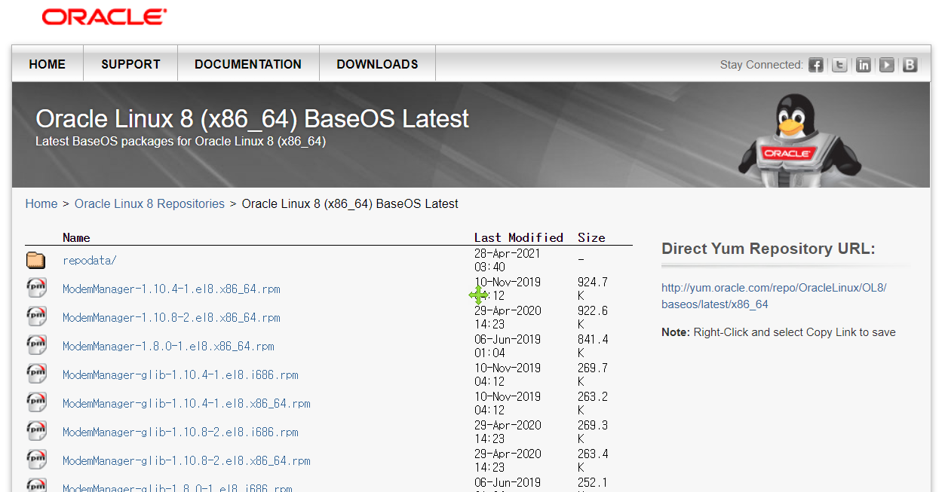
3. Oracle Linux 8 설치
https://yum.oracle.com/index.html 접속
Home 에서 [Browse the Repositories - Oracle Linux 8 - x86_64] 선택
이 페이지의 index.html을 제외한 앞의 URL 카피 : https://yum.oracle.com/repo/OracleLinux/OL8/baseos/latest/x86_64

Slide 18
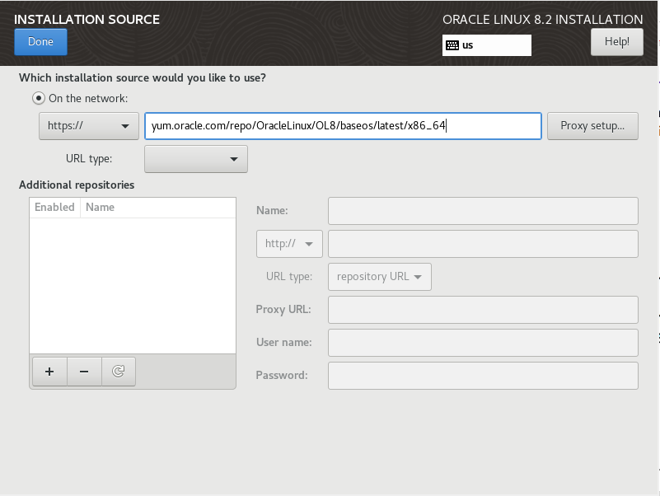
3. Oracle Linux 8 설치
다시 Oracle Linux 로 돌아와서 Installation Source에 복사한 url 붙여넣고 Done, 다운로드 다 될때까지 대기하기

Slide 19
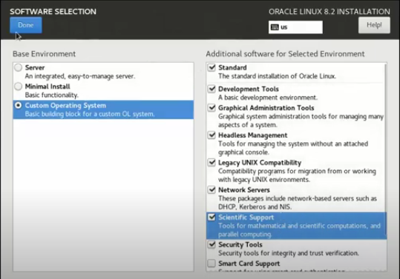
3. Oracle Linux 8 설치
Software Selection : Custom Operation System 선택 후, [Smart Card Support] 제외 하고 전부 선택

Slide 20
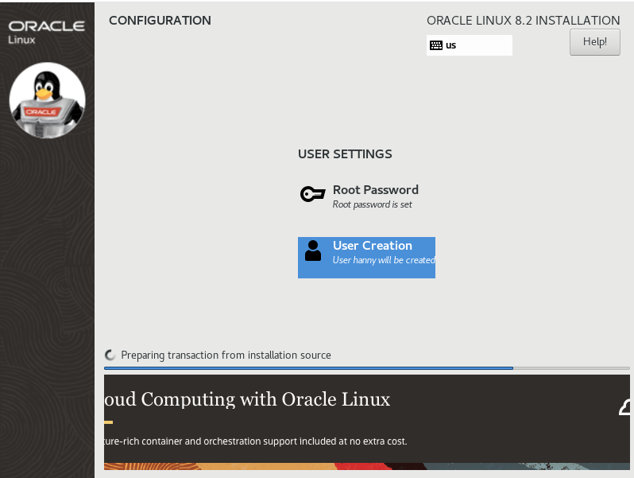
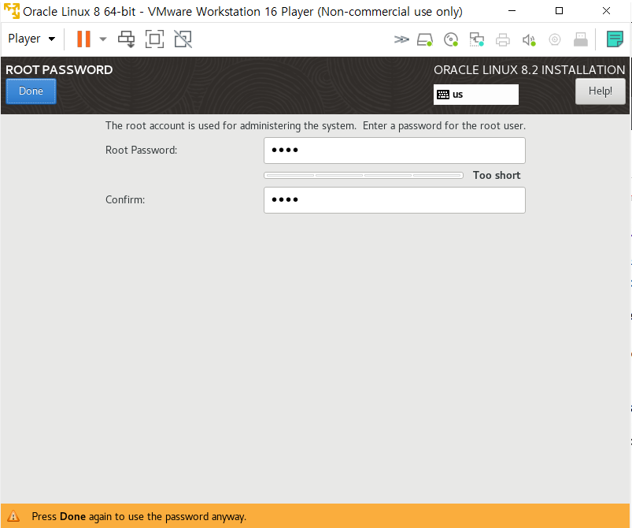
3. Oracle Linux 8 설치
Begin to Install 클릭 후, 두 개 계정 PW 설정

Slide 21
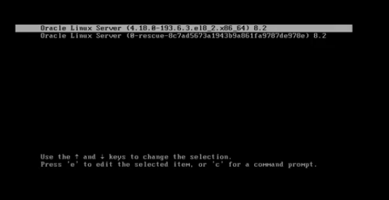
3. Oracle Linux 8 설치
부팅하다가 두 개 선택하는 거 나오면 위의 Oracle Linux 선택

Slide 22
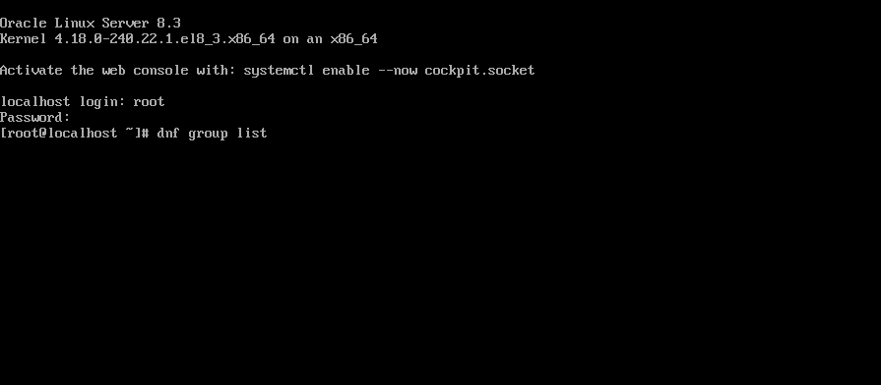
3. Oracle Linux 8 설치
설치 가능한 그룹 리스트 확인하기 : root 계정 접속 - dnf group list

Slide 23
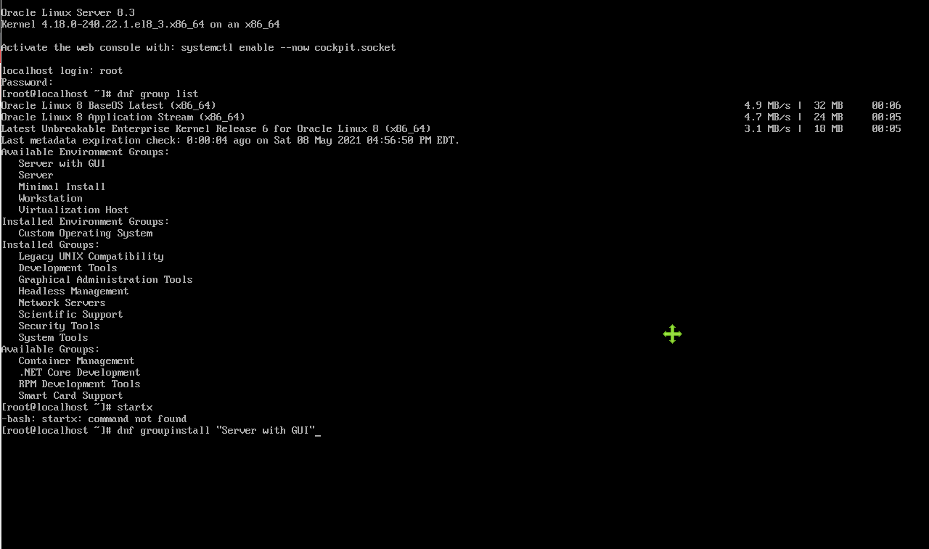
3. Oracle Linux 8 설치
Server with GUI 설치하기
중간에 Y 클릭
이를 통해 xWindow패키지 등과 같은 GUI 패키지들을 설치해야 오라클 DBMS를 GUI환경에서 설치할 수 있다.
dnf groupinstall Server with GUI

Slide 24
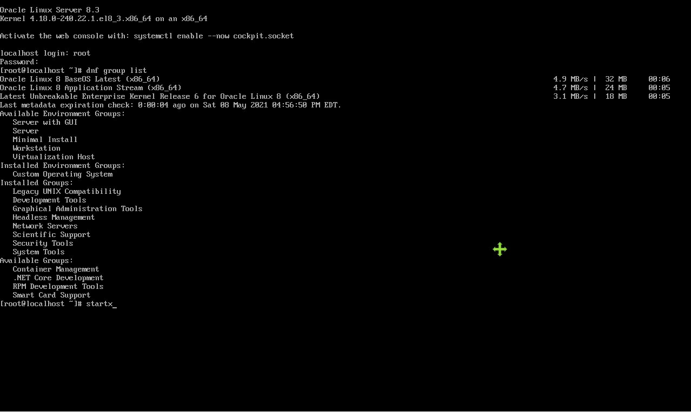
3. Oracle Linux 8 설치
설치 완료되면 실행
startx

Slide 25
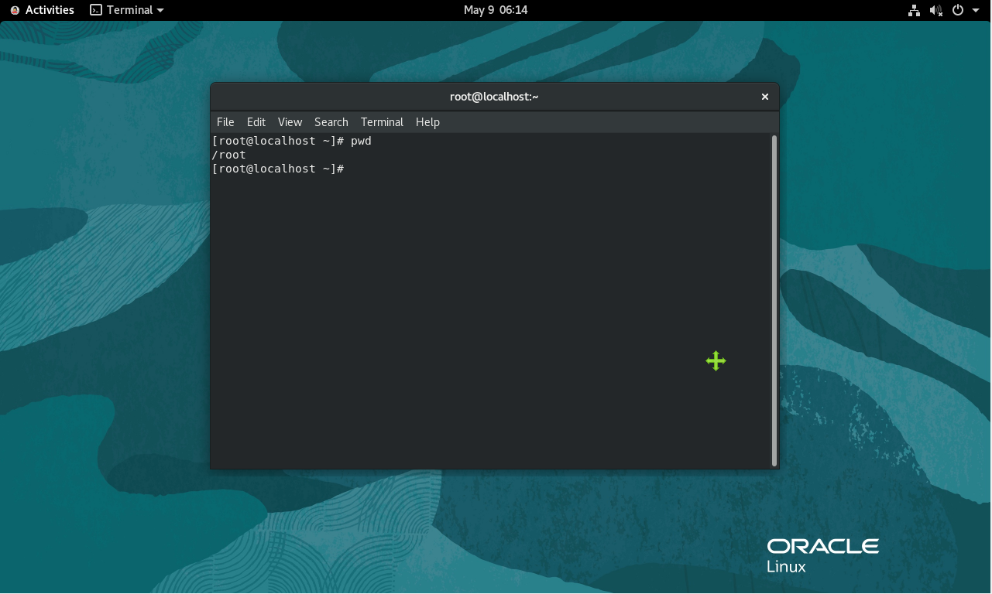
3. Oracle Linux 8 설치
[Activities - terminal] 실행

Slide 26
(2) oracle19c 설치
OS 환경은 앞서 설치한, Oracle Linux 8 이다.

Slide 27
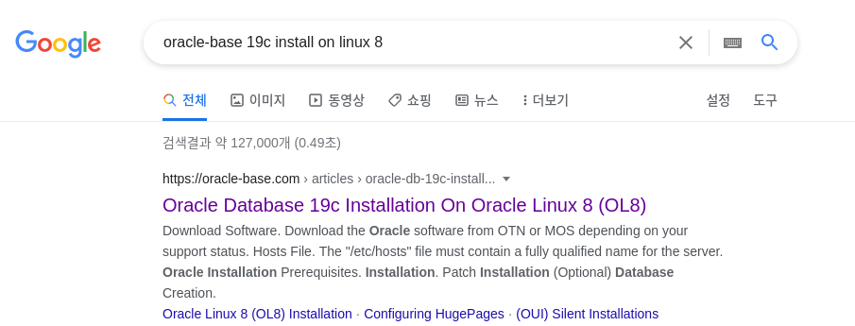
1. 설치 메뉴얼 찾기
구글에서 Oracle-Base Oracle Install in Linx 8 검색

Slide 28
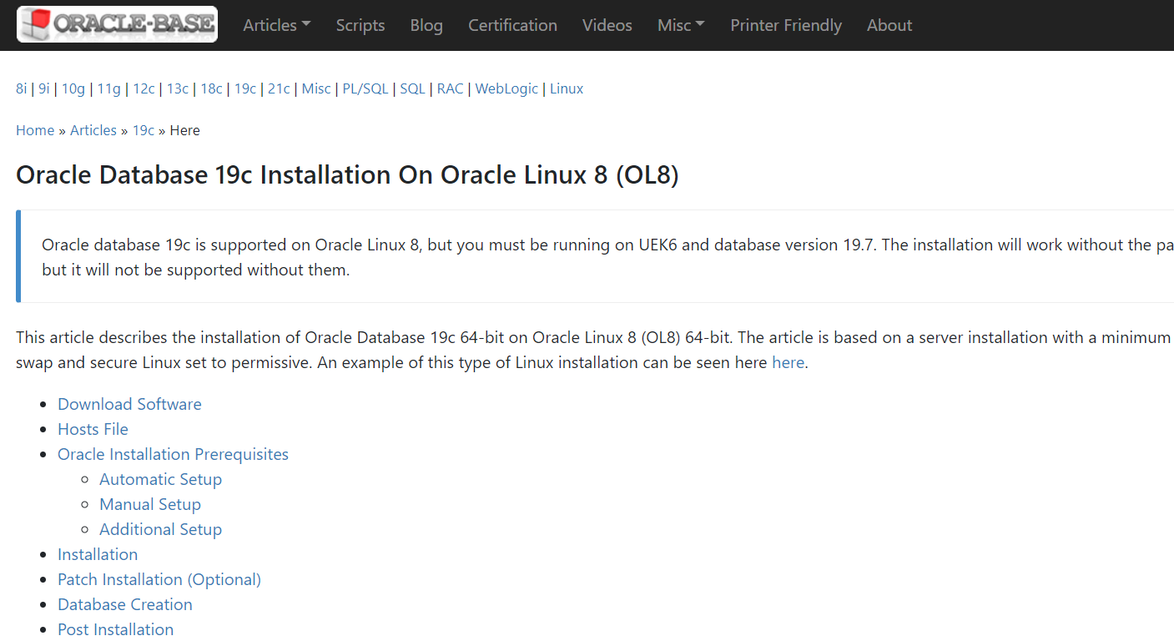
1. 설치 메뉴얼 찾기
접속 : https://oracle-base.com/articles/19c/oracle-db-19c-installation-on-oracle-linux-8

Slide 29
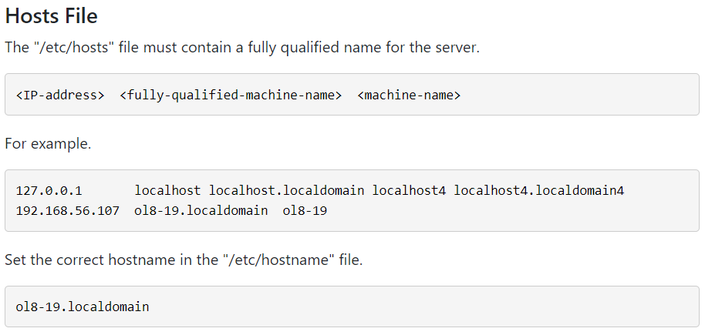
1. 설치 메뉴얼 찾기
Host File 부분부터 참고하면서 설치를 진행할 것이다.

Slide 30
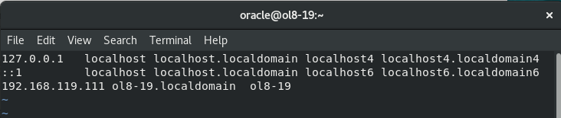
2. Host File 설정
Hosts 파일에 본인의 IP 주소와 머신 네임 작성 후 저장
vi /etc/hosts

Slide 31
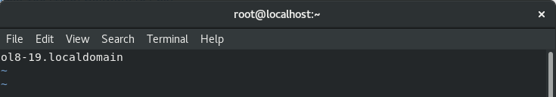
2. Host File 설정
호스트 네임 수정
앞서 /etc/hosts 파일에 설정한 도메인 이름을 등록한다.
vi / vi /etc/hostname

Slide 32
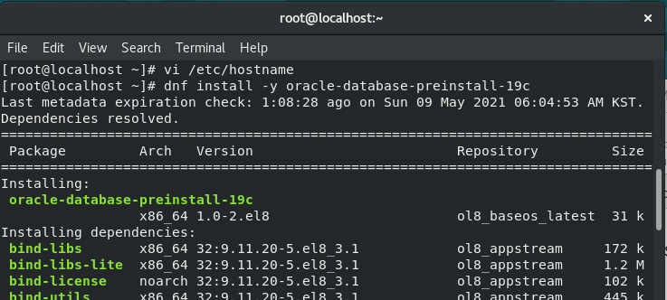
3. 설치에 필요한 패키지 설치
자동 설정 패키지들을 설치
dnf install -y https://yum.oracle.com/repo/OracleLinux/OL8/baseos/latest/x86_64/getPackage/oracle-database-preinstall-19c-1.0-1.el8.x86_64.rpm

Slide 33
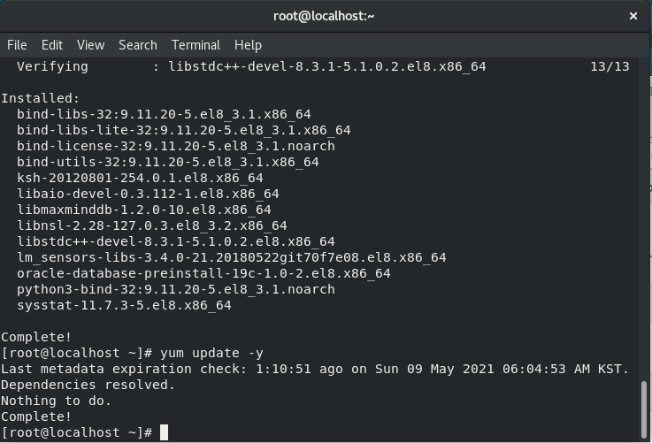
3. 설치에 필요한 패키지 설치
full 업데이트
yum update -y

Slide 34
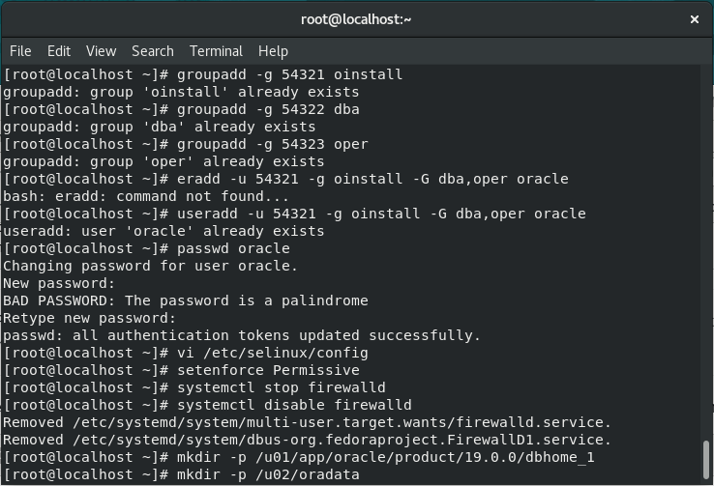
3. 설치에 필요한 패키지 설치
아래 명령어를 그대로 복사 붙여 넣기 해서 필요한 패키지들을 모두 설치한다.
dnf install -y bc
dnf install -y binutils
#dnf install -y compat-libcap1
dnf install -y compat-libstdc++-33
#dnf install -y dtrace-modules
#dnf install -y dtrace-modules-headers
#dnf install -y dtrace-modules-provider-headers
#dnf install -y dtrace-utils
dnf install -y elfutils-libelf
dnf install -y elfutils-libelf-devel
dnf install -y fontconfig-devel
dnf install -y glibc
dnf install -y glibc-devel
dnf install -y ksh
dnf install -y libaio
dnf install -y libaio-devel
#dnf install -y libdtrace-ctf-devel
dnf install -y libXrender
dnf install -y libXrender-devel
dnf install -y libX11
dnf install -y libXau
dnf install -y libXi
dnf install -y libXtst
dnf install -y libgcc
dnf install -y librdmacm-devel
dnf install -y libstdc++
dnf install -y libstdc++-devel
dnf install -y libxcb
dnf install -y make
dnf install -y net-tools # Clusterware
dnf install -y nfs-utils # ACFS
dnf install -y python # ACFS
dnf install -y python-configshell # ACFS
dnf install -y python-rtslib # ACFS
dnf install -y python-six # ACFS
dnf install -y targetcli # ACFS
dnf install -y smartmontools
dnf install -y sysstat
dnf install -y unixODBC
dnf install -y libnsl
dnf install -y libnsl.i686
dnf install -y libnsl2
dnf install -y libnsl2.i686

Slide 35
4. Oracle 계정 설정
Oracle이 속할 그룹 추가하기
앞서 만든 그룹에 Oracle 유저 추가하기
groupadd -g 54321 oinstall
groupadd -g 54322 dba
groupadd -g 54323 oper
useradd -u 54321 -g oinstall -G dba,oper oracle

Slide 36
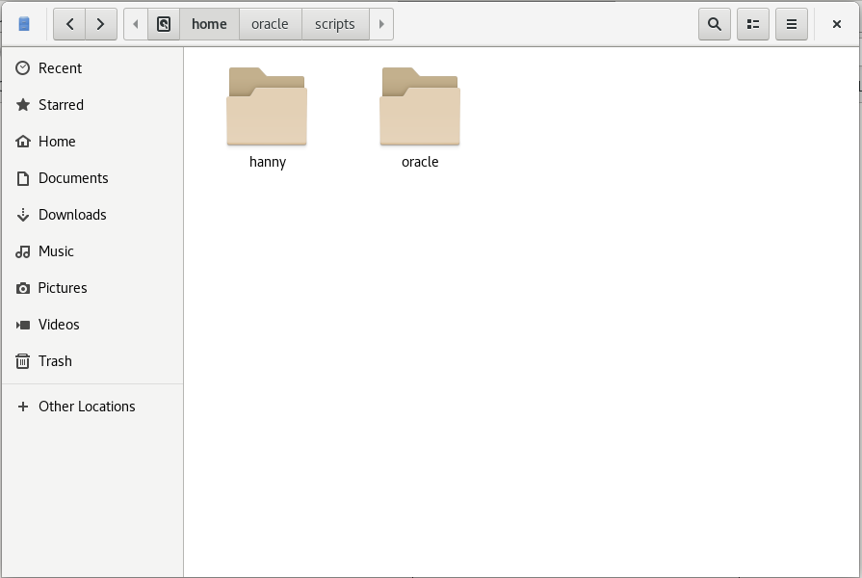
4. Oracle 계정 설정
폴더로 확인해보면 oracle 이라는 계정의 설정을 변경하는 것이다.
추후에 oracle 폴더에는 Oracle DBMS 파일이 위치하게 된다.

Slide 37
4. Oracle 계정 설정
Oralce 계정의 패스워드 설정하기
passwd oracle

Slide 38
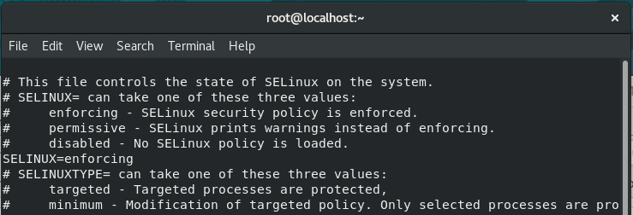
5. 추가 설정
SELinux Permissive 로 변경하기
SELinux 는 어느 프로세스가 파일, 디렉토리, 포트에 액세스 할 수 있는지 결정하는 보안 규칙의 집합이다.
SELinux Permissive는 제한하고 있는 콘텐츠에 대한 액세스를 일시적으로 허용한다.
SELinux=permissive

Slide 39
5. 추가 설정
Permissive 변경 적용하기
방화벽 재가동하기
오라클 DBMS가 설치될 파일 만들고 권한 설정하기
setenforce Permissive
systemctl stop firewalld
systemctl disable firewalld
mkdir -p /u01/app/oracle/product/19.0.0/dbhome_1
mkdir -p /u02/oradata
chown -R oracle:oinstall /u01 /u02
chmod -R 775 /u01 /u02

Slide 40
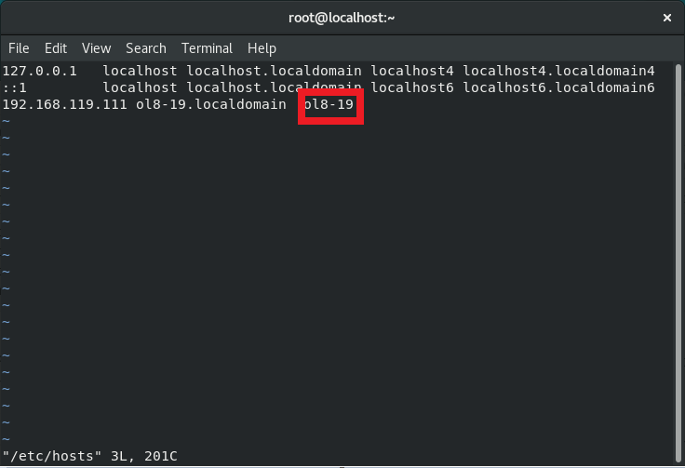
5. 추가 설정
/etc/hosts에서 machine-name 확인하기
vi /etc/hosts

Slide 41
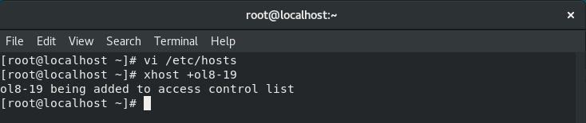
5. 추가 설정
Xhost 허용하기
xhost는 그래픽 화면(X윈도)의 처리를 담당한다.
xhost + IP의 의미는 "IP"에서 들어오는 연결을 허용한다는 뜻이다. (차단은 xhost - 를 사용)
이 작업은 어디까지나 화면으로 연결해주는 길을 설정해준 것 뿐이지, 아직 실제로 출력해주는 화면 프로그램을 설치하지 않은 상태이다.
xhost +<본인이 설정한 machine-name>

Slide 42
5. 추가 설정
scripts 파일 만들기
파일을 만들 때, GUI 환경에서 말고 터미널 환경에서 위의 명령어로 파일을 만들어야 오류가 없다.
mkdir /home/oracle/scripts

Slide 43
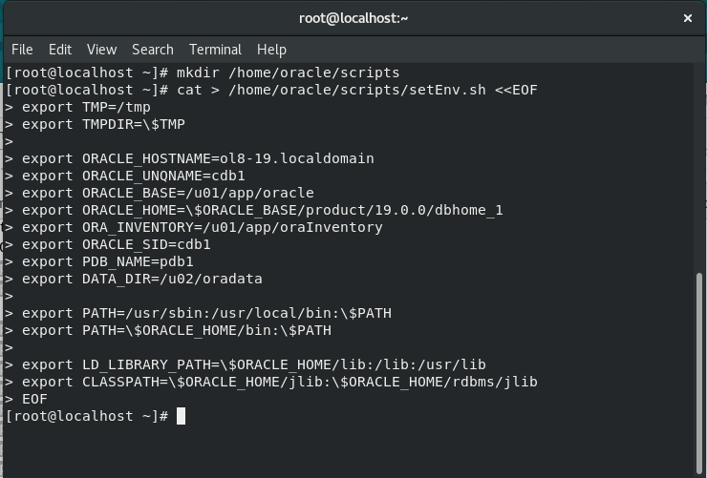
5. 추가 설정
setEnv.sh 파일 만들기
보통 환경 설정 파일을 setEnv.sh 라고 한다.
cat > /home/oracle/scripts/setEnv.sh <<EOF
export TMP=/tmp
export TMPDIR=\$TMP
export ORACLE_HOSTNAME=ol8-19.localdomain
export ORACLE_UNQNAME=cdb1
export ORACLE_BASE=/u01/app/oracle
export ORACLE_HOME=\$ORACLE_BASE/product/19.0.0/dbhome_1
export ORA_INVENTORY=/u01/app/oraInventory
export ORACLE_SID=cdb1
export PDB_NAME=pdb1
export DATA_DIR=/u02/oradata
export PATH=/usr/sbin:/usr/local/bin:\$PATH
export PATH=\$ORACLE_HOME/bin:\$PATH
export LD_LIBRARY_PATH=\$ORACLE_HOME/lib:/lib:/usr/lib
export CLASSPATH=\$ORACLE_HOME/jlib:\$ORACLE_HOME/rdbms/jlib
EOF

Slide 44
5. 추가 설정
/home/oracle/.bash_profile 파일 뒤에 setEnv.sh 내용 넣기
echo ". /home/oracle/scripts/setEnv.sh" >> /home/oracle/.bash_profile

Slide 45
5. 추가 설정
startup/shutdown service 로부터 호출되는 "start_all.sh" 과 "stop_all.sh" 스크립트 만들기
cat > /home/oracle/scripts/start_all.sh <<EOF
export ORAENV_ASK=NO
. oraenv
export ORAENV_ASK=YES
dbstart \$ORACLE_HOME
EOF
cat > /home/oracle/scripts/stop_all.sh <<EOF
export ORAENV_ASK=NO
. oraenv
export ORAENV_ASK=YES
dbshut \$ORACLE_HOME
EOF

Slide 46
5. 추가 설정
만든 스크립트 파일들의 소유와 권한 설정/변경하기
chown -R oracle:oinstall /home/oracle/scripts
chmod u+x /home/oracle/scripts/*.sh

Slide 47
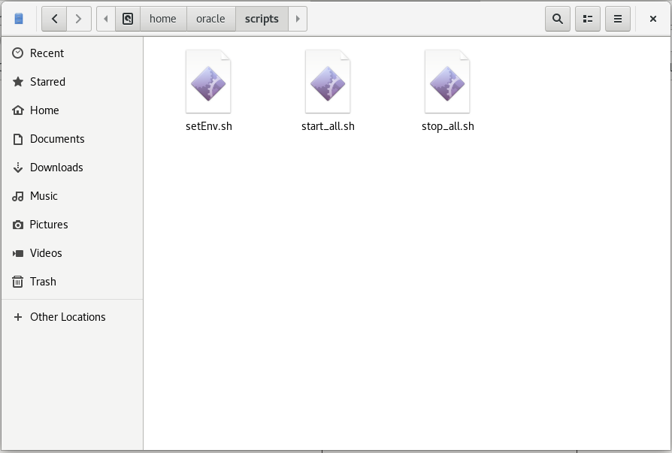
5. 추가 설정
참고 : 만든 스크립트 파일들

Slide 48
6. Oracle Database (zip) 파일 다운로드
인터넷에서 Oracle Database 19c (19.3) for Linux x86-64 (zip)을 다운받는다.
다운 받을 파일명 : LINUX.X64_193000_db_home.zip
링크 : https://www.oracle.com/kr/database/technologies/oracle19c-linux-downloads.html

Slide 49
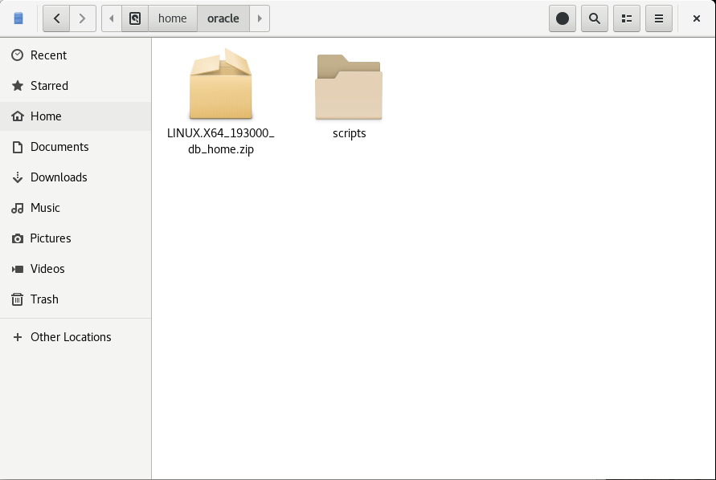
6. Oracle Database (zip) 파일 다운로드
다운 받은 zip 파일은 oracle 폴더에 위치하도록 한다.

Slide 50
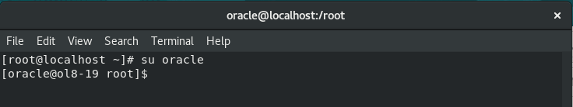
6. Oracle Database (zip) 파일 다운로드
터미널에서 oracle 계정으로 접속하기
su oracle

Slide 51
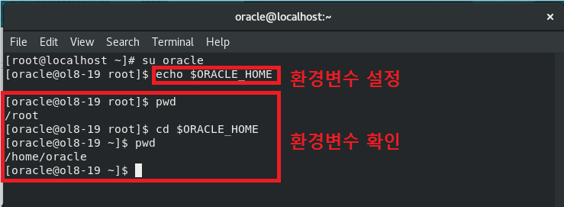
6. Oracle Database (zip) 파일 다운로드
$ORACLE_HOME 환경변수 설정하기
echo $ORACLE_HOME

Slide 52
6. Oracle Database (zip) 파일 다운로드
오라클 zip 파일 압출 풀기
cd $ORACLE_HOME
unzip -oq /path/to/software/LINUX.X64_193000_db_home.zip

Slide 53
7. Oracle Database GUI 환경에서 설치
gui 프로그램이 참조할 DISPLY 환경 변수 설정
만약 xhost + 오류가 발생하면 아래 과정을 실행한다.
1) Log on to XWindows as root
2) Open a terminal
3) enter 'xhost +'
4) enter 'su - oracle'
5) enter 'export DISPLAY=:0.0'
6) runInstaller (or use whatever installer is required)
xhost +ol8-19
DISPLAY=:0.0;
export DISPLAY

Slide 54
7. Oracle Database GUI 환경에서 설치
설치 오류를 피하기 위한 Fake Oracle Linux 7 환경변수 설정
export CV_ASSUME_DISTID=OEL7.6

Slide 55
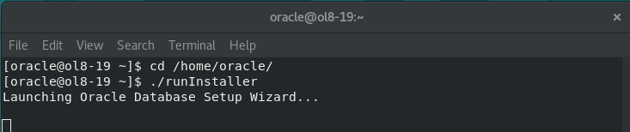
7. Oracle Database GUI 환경에서 설치
Oracle DBMS GUI환경 설치파일 실행하기
cd /home/oracle/
./runInstaller

Slide 56
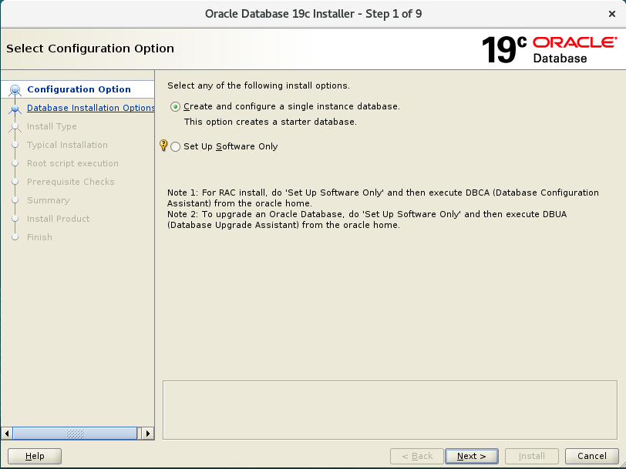
7. Oracle Database GUI 환경에서 설치

Slide 57
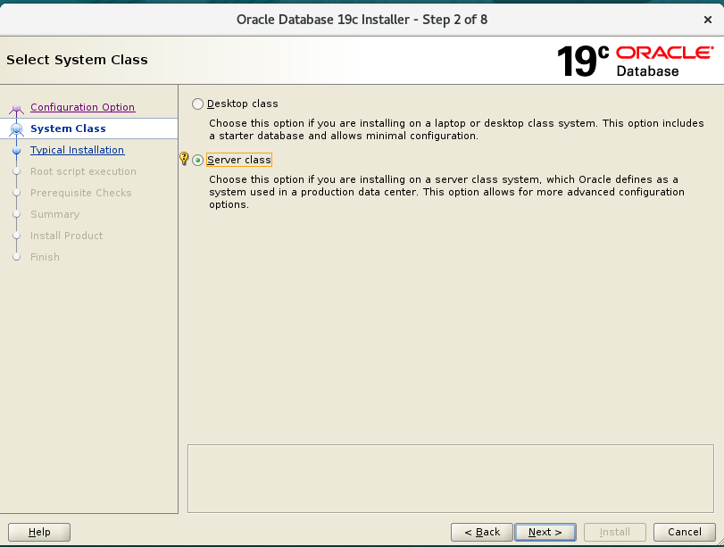
7. Oracle Database GUI 환경에서 설치

Slide 58
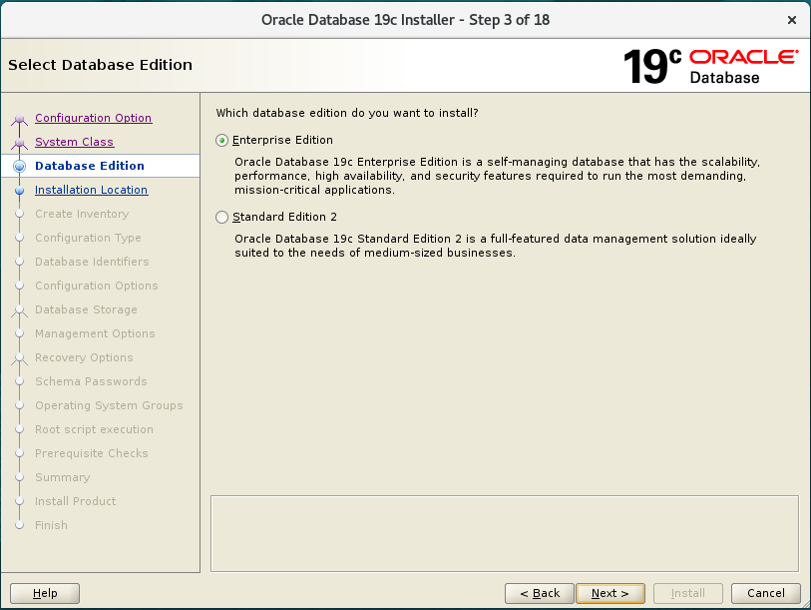
7. Oracle Database GUI 환경에서 설치

Slide 59
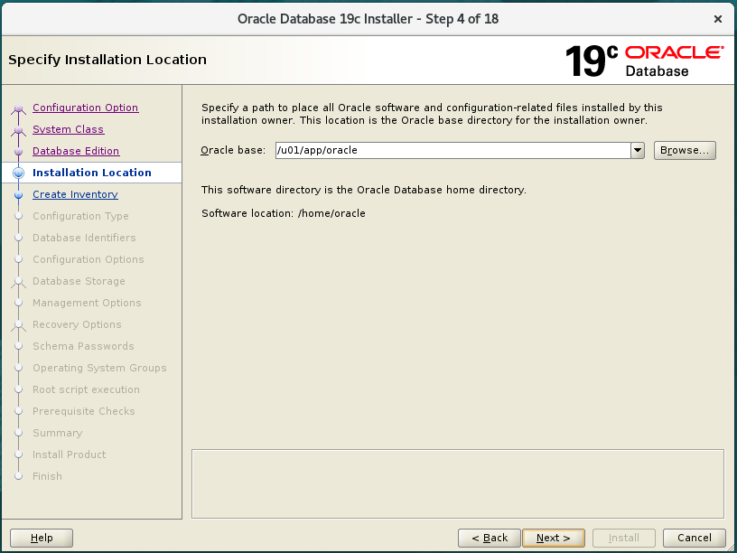
7. Oracle Database GUI 환경에서 설치

Slide 60
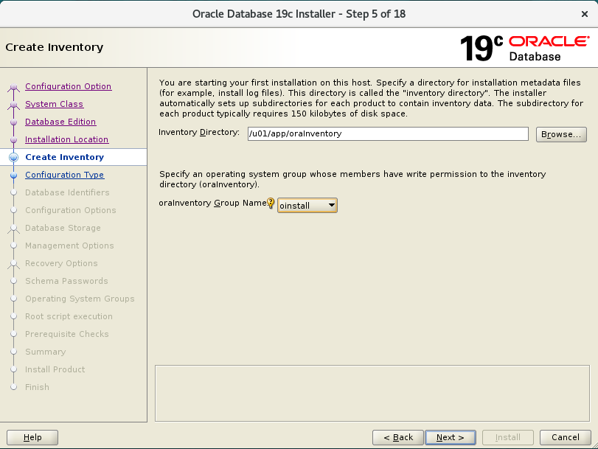
7. Oracle Database GUI 환경에서 설치

Slide 61
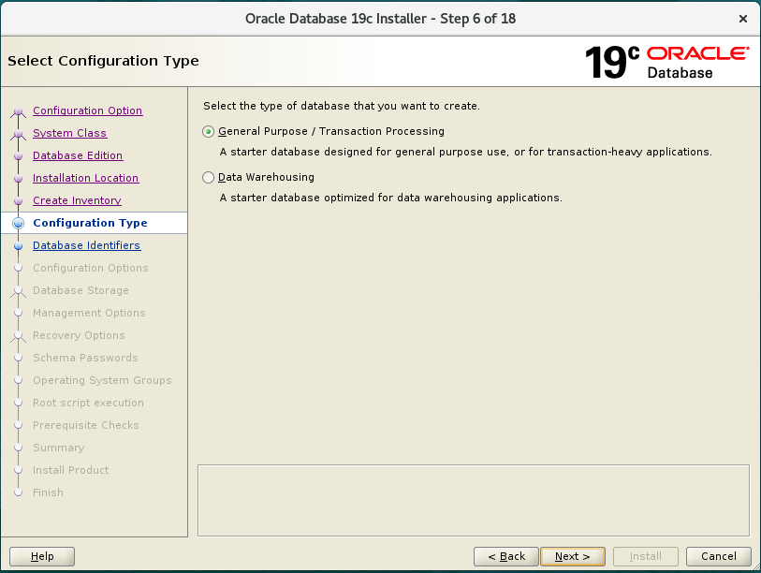
7. Oracle Database GUI 환경에서 설치

Slide 62

7. Oracle Database GUI 환경에서 설치

Slide 63

7. Oracle Database GUI 환경에서 설치

Slide 64

7. Oracle Database GUI 환경에서 설치

Slide 65

7. Oracle Database GUI 환경에서 설치

Slide 66

7. Oracle Database GUI 환경에서 설치

Slide 67

7. Oracle Database GUI 환경에서 설치
비밀번호 설정

Slide 68

7. Oracle Database GUI 환경에서 설치

Slide 69

7. Oracle Database GUI 환경에서 설치
스크립트 파일이 root 계정에서 실행되도록 설정

Slide 70

7. Oracle Database GUI 환경에서 설치
Ignore All 체크 – next 클릭

Slide 71

7. Oracle Database GUI 환경에서 설치
yes 클릭

Slide 72

7. Oracle Database GUI 환경에서 설치

Slide 73

7. Oracle Database GUI 환경에서 설치

Slide 74

7. Oracle Database GUI 환경에서 설치
설치 완료되면 close

Slide 75
THE END
1편 Github : https://github.com/hennylee/kopo-04-database/blob/main/project/2021-05-09-database-oracle19c-linux-install-1.md
2편 Github : https://github.com/hennylee/kopo-04-database/blob/main/project/2021-05-09-database-oracle19c-linux-install-2.md

